Slide 1
Тела вращения. Объемы и площади их поверхностей.

Slide 2
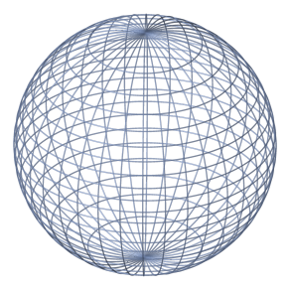
Тела вращения
Тела вращения — объёмные тела, полученные при вращении плоской фигуры, ограниченной кривой, вокруг оси, лежащей в той же плоскости.
К телам вращения относят: шар, цилиндр, конус и тор.
Примеры:
Шар — образован полукругом, вращающимся вокруг диаметра
Цилиндр — образован прямоугольником, вращающимся вокруг одной из сторон
Конус — образован прямоугольным треугольником, вращающимся вокруг одного из катетов
Тор — образован окружностью, вращающейся вокруг прямой, не пересекающей его.

Slide 3
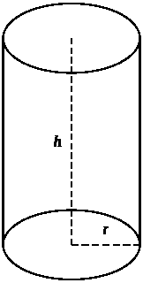
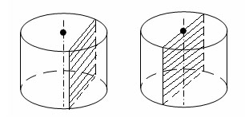
Цилиндр
Цилиндр - геометрическое тело, ограниченное цилиндрической поверхностью и двумя параллельными плоскостями, пересекающими её. Часть поверхности цилиндра, ограниченная цилиндрической поверхностью называется боковой поверхностью цилиндра. Другая часть, ограниченная параллельными плоскостями - основания цилиндра.
Сечение цилиндра плоскостью, параллельной его оси, представляет прямоугольник. Осевым сечением называется сечение, которое проходит через ось цилиндра.

Slide 4
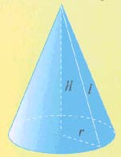
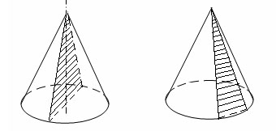
Конус
Конус - тело, полученное объединением всех лучей, исходящих из одной точки (вершины конуса) и проходящих через плоскую поверхность. Конус - это тело, полученное при вращении прямоугольного треугольника вокруг одного из его катетов.
Сечение конуса плоскостью, проходящей через его вершину, представляет собой равнобедренный треугольник, у которого боковые стороны являются образующими конуса. В частности, равнобедренным треугольником является осевое сечение конуса

Slide 5
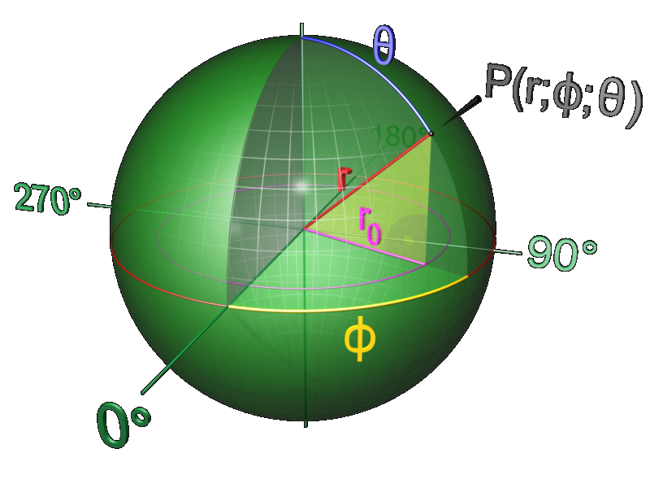
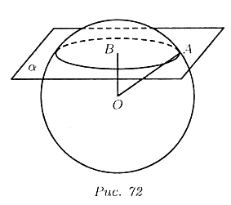
Шар
Шар - геометрическое тело; множество всех точек пространства, которые находятся на расстоянии не большем заданного от центра. Это расстояние называется радиусом шара. Шар образуется вращением полукруга около его неподвижного диаметра. Этот диаметр называется осью шара. Поверхность шара называется сферой.
Всякое сечение шара плоскостью есть круг. Центр этого круга есть основание перпендикуляра, опущенного из центра шара на секущую плоскость.

Slide 6
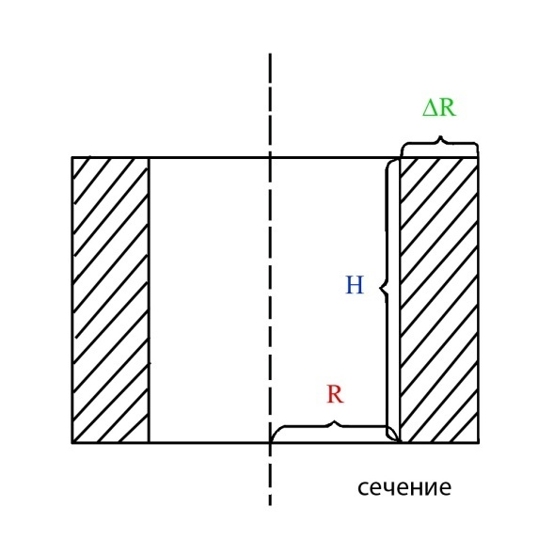
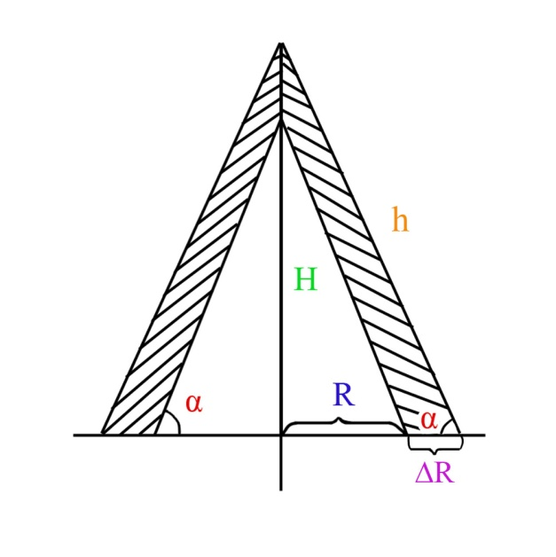
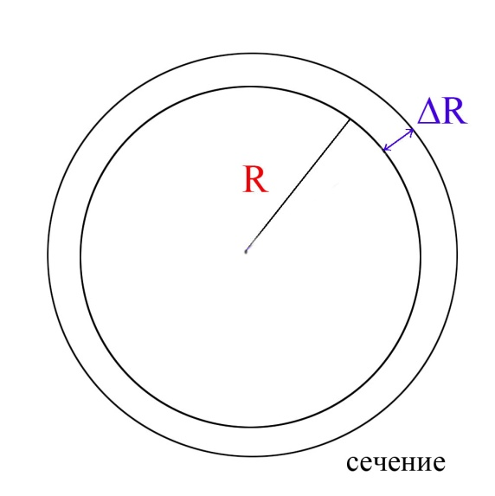
Площади боковых поверхностей
Sб.п.к.= RL
S_{б.п.ц.}= 2 RH
Sб.п.к =

Slide 7
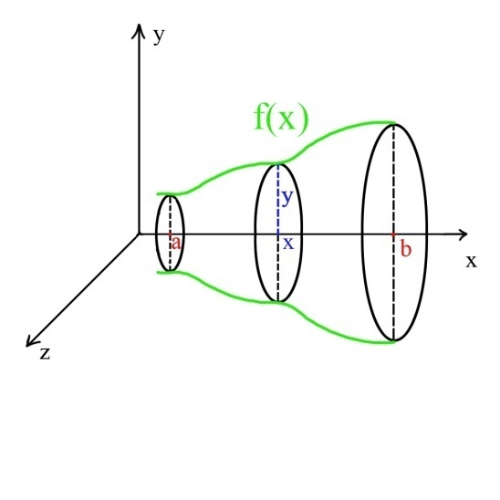
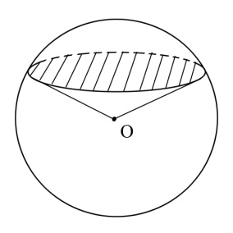
Объемы тел вращения
Объем Шара:
Vш=
Объем Шарового Сегмента:
Объем шарового сектора

Slide 8
Заключение
Мы узнали:
Определение понятия «Тела вращения»
Примеры таких тел
Свойства тел вращения
Формулы площадей поверхности и объемов
Закончить тему можно веселым стихотворением, которое поможет запомнить две объемные формулы:
Поверхность шара знать я рад: 4 на R² ,
Объём шаров слетает с губ: 4/3 R³

